Slide 1


Школа «Алгоритмы, играющие в игры»
27−29 января 2022, Контур Павел Егоров @xoposhiy

Slide 2
Организационные вопросы
Расписание
Призы
Разбейтесь на пары со сравнимым уровнем программирования и алгоритмов
Вступите в телеграм-чат https://t.me/gamealg9 если ещё не
Залогиньтесь на https://codingame.com
Найдите профиль game-ai-course и нажмите там FOLLOW
В своём профиле поменяйте
School: Гимназия № 9
City: Yekaterinburg

Slide 3
Обычные алгоритмы
Дают корректный ответ
Есть доказательство корректности
Есть доказательство быстродействия
В чём сложность?
свести к известным алгоритмам
реализовать без ошибок
Notes:
Какие вы знаете алгоритмы?
Как вам про них рассказывали?
Поиск в ширину ищет кратчайший путь. Он всегда это делает правильно? Как вы в этом уверены?
Что ещё важно доказывать кроме корректности про алгоритм?
В чем сложность решения задач на классические алгоритмы? Что именно вызывает затруднения?

Slide 4
Алгоритмы играющие в игры
Для задач, на которых классические алгоритмы в поисках оптимального решения работают практически бесконечно
Задача коммивояжера на графах в 100-1000 вершин
Любые игры стараются сделать именно такими
Дают корректный ответ, но не обязательно оптимальный
В чем сложность?
понять проблему
придумать идею
проверить, пронаблюдать
повторить!
Notes:
Когда классические алгоритмы не получается применять?
Как устроено познание мира у Физиков / химиков / биологов / астрономов?
Они тоже изучают мир, про который сложно что-либо доказать, можно только попробовать, поэкспериментировать, пронаблюдать.

Slide 5
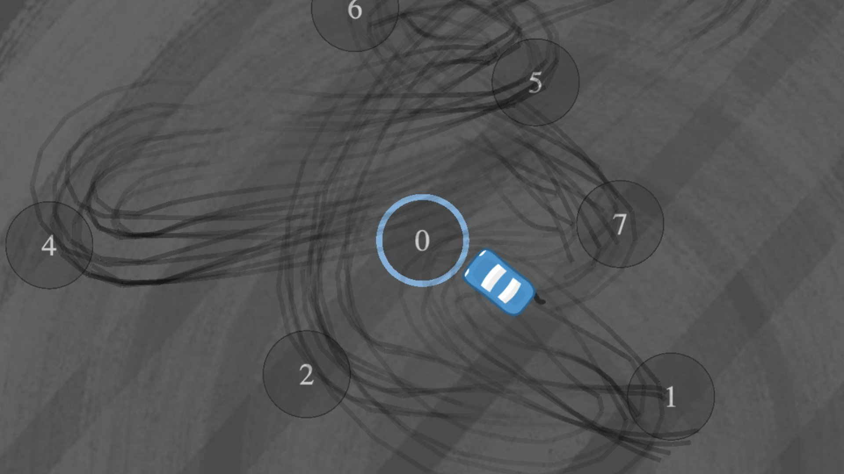
Search Race https://www.codingame.com/multiplayer/optimization/search-race
Notes:
пробуем стартовый код на 1 тесте.
объясняем правила.
объясняем физику.
копируем из стартера main и ввод https://github.com/game-ai-course/game-ai-school/blob/main/search-race/heuristics.py
пробуем лететь к ближайшему
пробуем отправить на проверку наш код.
Что дальше улучшать?

Slide 6


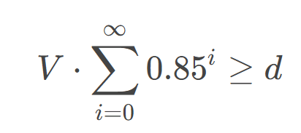
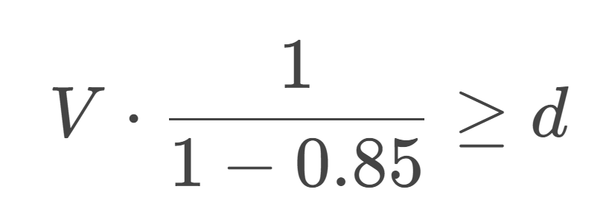

Когда тормозить. 1D
0.85²V
0.85³V
V
0.85V
...
d
М
Notes:
V \cdot \sum_{i=0}^{∞} 0.85^i \ge d

Slide 7
Цикл: Проблема — Идея
Проблема: стоит на месте :)
Идея: Поворачивать к следующему, газ всегда максимальный
Проблема: выходим на орбиту вокруг чекпоинта O_o
Идея: Выключать газ пока не будем смотреть прямо на цель
Проблема: Пролетаем далеко за чекпоинт
Идея: Выключать газ заранее
Проблема: …
…

Slide 8
Практика

Slide 9
Как работать в парах драйвер и навигатор
Оба работают за одним компьютером над одной задачей совместно
Драйвер: за клавиатурой, превращает идеи в код.
Навигатор: следит за кодом, доносит чёткие идеи драйверу.
Периодически стоит меняться ролями:
Если навигатор перестает понимать, что происходит
Если драйвер закончил какую-то часть задачи
Если у драйвер хочет обдумать какую-то идею
…

Slide 10
Правила практики
Не шумите, не мешайте другим.
Выйти прогуляться, сделать перерыв — можно без разрешения.
Обсуждайте идеи с напарником перед тем, как писать код.
Двигайтесь маленькими шажками, чаще запускайте свой алгоритм.
В любой непонятной ситуации поднимайте руку, зовите преподавателей.
решили задачу — зовите преподавателя похвастаться
где-то застряли — зовите преподавателя на помощь
...

Slide 11
Практика
Реализуйте простой эвристический алгоритм
Найдите его проблемы, постарайтесь исправить простым способом.
30 минут

Slide 12
Search Race. Проблемы
Tokyo Drift, Round and round
Hold the line
Notes:
Нужно уметь дрифтить
Нужно строить длительную стратегию на несколько ходов вперед, учитывающую 2-3 следующих чекпоинта.

Slide 13

Search Race. Проблемы
Tokyo Drift, Round and round
нужно уметь дрифтить, то есть газовать не в сторону чекпоинта.
Hold the line
Нужно как-то догадаться, что можно ехать по прямой.
Нужно на втором круге тоже пройти по этой прямой.
Notes:
Нужно уметь дрифтить
Нужно строить длительную стратегию на несколько ходов вперед, учитывающую 2-3 следующих чекпоинта.

Slide 14
Составляющие решения
Симуляция
Всё состояние игры
Применение одного хода
[ Получение списка доступных ходов ]
Оценка состояния
Алгоритм поиска

Slide 15
Составляющие решения
Симуляция
Всё состояние игры
Применение одного хода
[ Получение списка доступных ходов ]
Оценка состояния
Алгоритм поиска

Slide 16
Состояние игры Search Race
x, y, vx, vy, angle
Номер следующего чекпоинта
Список чекпоинтов
Текущее время (игра заканчивается через 600 раундов)

Slide 17
Объекты в Python
class Box:
def __init__(self, size, color):
self.size = size
self.color = color
box1 = Box(20, 'black')
box2 = Box(10, 'red')
box1.size + box2.size # 30

Slide 18
Объекты в Python
class Box:
def __init__(self, size, color):
self.size = size
self.color = color
self.content = None
def put(self, something):
self.content = something
box = Box(20, 'black')
box.put('present')

Slide 19
Объекты в Python
class Box:
def __init__(self, color):
self.color = color
def __str__(self):
return f'{color} box'
box = Box('black')
print(box) # 'black box'
s = str(box) # 'black box'

Slide 20
Состояние игры Search Race
x, y, vx, vy, angle
Номер следующего чекпоинта
Список чекпоинтов
Текущее время (игра заканчивается через 600 раундов)
Смотрим код

Slide 21
Составляющие решения
Симуляция
Всё состояние игры
Применение одного хода
[ Получение списка доступных ходов ]
Оценка состояния
Алгоритм поиска долгосрочной стратегии

Slide 22
Составляющие решения
Симуляция
Всё состояние игры
Применение одного хода
[ Получение списка доступных ходов ]
Оценка состояния
Алгоритм поиска долгосрочной стратегии

Slide 23
Алгоритм поиска
Предложите самый простой вариант!

Slide 24
Случайный поиск (MonteСarlo)
На каждом шаге:
Сгенерируем последовательность из D случайных ходов.
Посмотрим к чему они приведут: оценим финальную позицию.
Повторим пункты 1-2 много раз.
Выберем лучший результат из всех, которые пронаблюдали.
Сделаем первый ход из лучшей последовательности

Slide 25
Практика
Реализуйте случайный поиск
Пронаблюдайте за его работой
Сформулируйте наблюдаемые проблемы
90 минут

Slide 26
Проблемы случайного поиска
Никак не использует наши идеи эвристик :(
Не включает полный газ, когда можно
Поворачивает не так резко как мог бы
Не использует то, что нашел на прошлом шаге

Slide 27
Идеи
Не использует идеи эвристик
перед случайными вариантами попробовать эвристики
Не включает полный газ, поворачивает не так резко
по-другому генерировать случайные ходы
thrust = min(200, max(0, random.randomint(-10, 210)))
Не использует то, что нашел на прошлом шаге
запоминать лучшую последовательность с прошлого хода
делать из нее следующий ход

Slide 28
Домашка
Доделайте случайный поиск
Реализуйте какие-нибудь идеи с прошлого слайда:
используйте лучшую последовательность с прошлого хода
генерируйте случайные ходы так, чтобы чаще выпадал полный газ и резкий поворот
подмешивайте эвристику
Notes:
Скорее всего это уже не успеется

